Slide 1
공학입문설계
2008년도 1학기 임성국

Slide 2
이론 강의계획서 (1시간)
1주: 강의소개
2주: 공학이란?
3주: 공학문제 정의
4주: 과제 발표 I
5주: Brain Storming이란?
6주: Brain Storming 활성화 방법
7주: 과제 발표 II
8주: 중간고사 기간 (시험 없음)
9주: Brain Storming Stuck 극복
10주: 아이디어 다듬기 및 판정
11주: Teamwork의 중요성
12주: 과제 발표 III
13주: 발표의 중요성
14주: 기술문서 작성법
15주: 종합 발표회
16주: 기말고사

Slide 3
실습 강의계획서 (2시간)
1주: 강의소개/팀 편성
2주: LEGO를 이용한 Mobile Robot 제작
3주: Mobile Robot 제작 실습
4주: LEGO를 이용한 Humanoid Robot 제작
5주: Humanoid Robot 제작 실습
6주: LEGO Processor 강좌 및 실습
7주: NXC 프로그래밍/ 모터제어 / 센서 강좌 및 실습
8주: 중간고사 기간
9주: Line Tracer 경진대회
10주: NXT의 부루투스 통신 실습
11주: NXT 기타 기능 실습
12주: 팀 재편성 / 창의적 주제 선정을 위한 Brain Storming
13주: 창의 작품 제작 I
14주: 창의 작품 제작 II / 발표자료 작성
15주: 종합 발표회
16주: 기말고사 기간

Slide 4
점수 배점

Slide 5
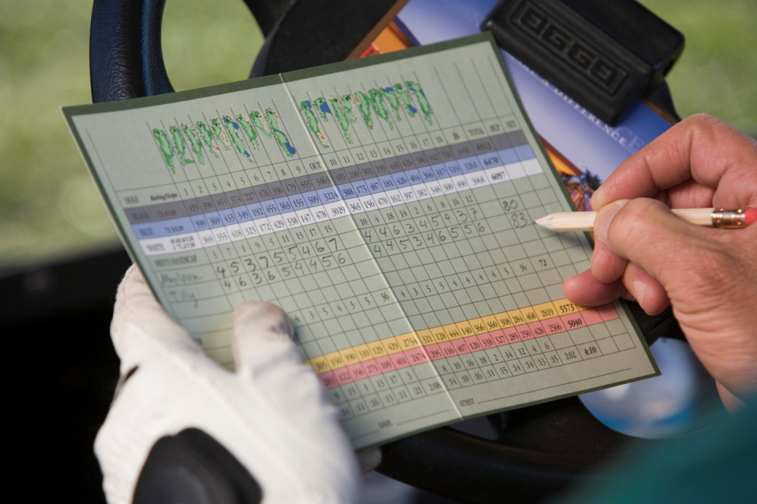
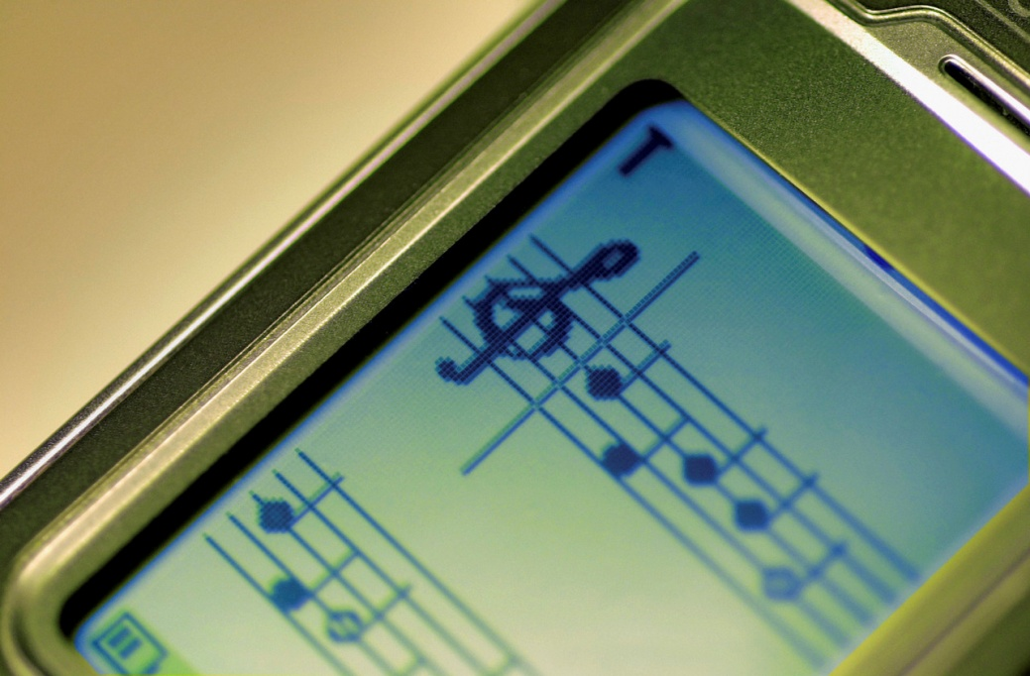
점수 배점
중간 : 0
기말 : 20
출석 : 10
과제 : 30
수업참여도 : 20
기타 : 20
계 : 100

Slide 6
문의사항
// 임성국 //
블로그http://electoy.tistory.com
또는 eventia@gmail.com 로 메일
031-400-4052 / 010-8143-2259
Electoy.tistory.com
eventia@gmail.com
031-400-4052
010-8143-2259

